Slide 1

TRƯỜNG THCS ĐẶNG THÚC VỊNH
Mĩ Thuật
Lớp: 8
Gv: Lưu Lê Na

Slide 2

CÁC VẬT DỤNG DỄ CHÁY
Bài 2 : THƯỜNG THỨC MĨ THUẬT
SƠ LƯỢC MĨ THUẬT THỜI LÊ
( TỪ TK XV ĐẾN ĐẦU TK XVIII) ( 2 Tiết)
Tiết 10: MỘT SỐ CÔNG TRÌNH TIÊU BIỂU MĨ THUẬT THỜI LÊ (TỪ TK XV ĐẾN ĐẦU TK XVIII)

Slide 3
Câu hỏi : ?
Hãy kể tên một số công trình điêu khắc mà nhà Lê xây dựng.?

Slide 4
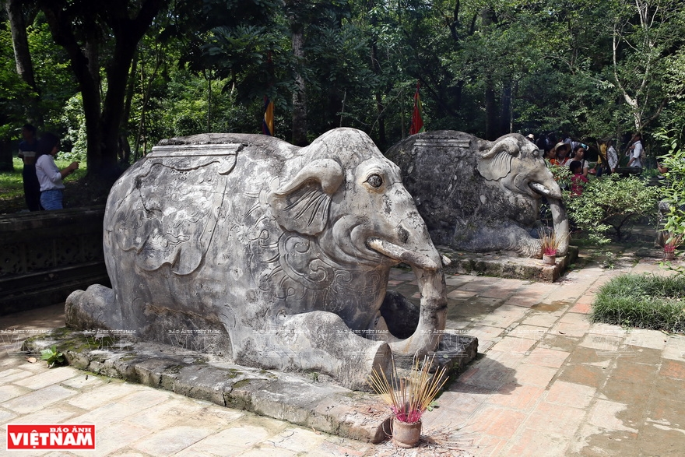
1. Tượng con voi

Slide 5
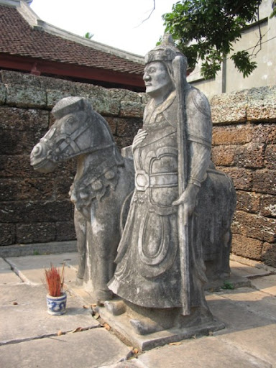
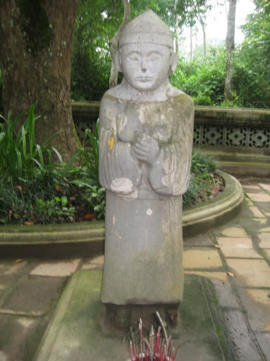
2. Tượng người và ngựa
3. Tượng người

Slide 6
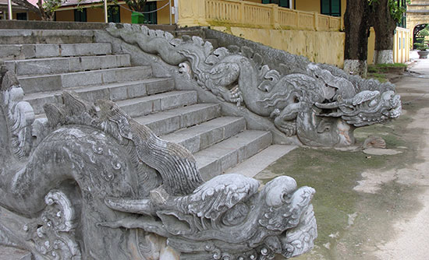
4. Bệ Rồng tại điện Kính thiên

Slide 7
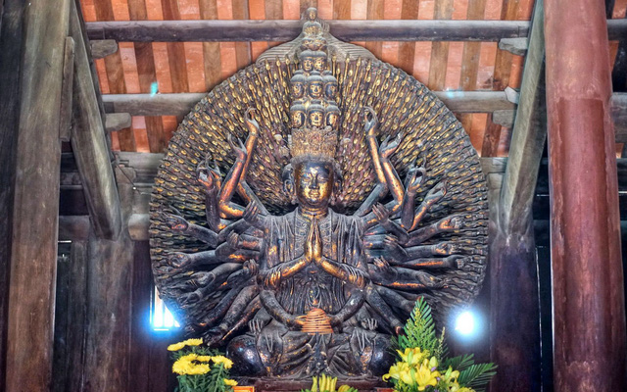
Tượng Phật Bà Quan Âm nghìn mắt nghìn tay (Chùa Bút Tháp, Bắc Ninh)

Slide 8
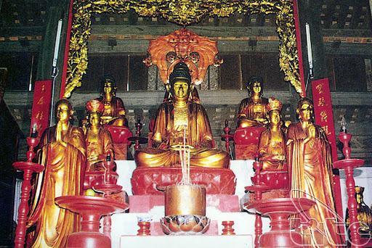
Tượng Phật Bà Quan Âm Thiên Phủ(Chùa kim Liên, Hà Nội)

Slide 9
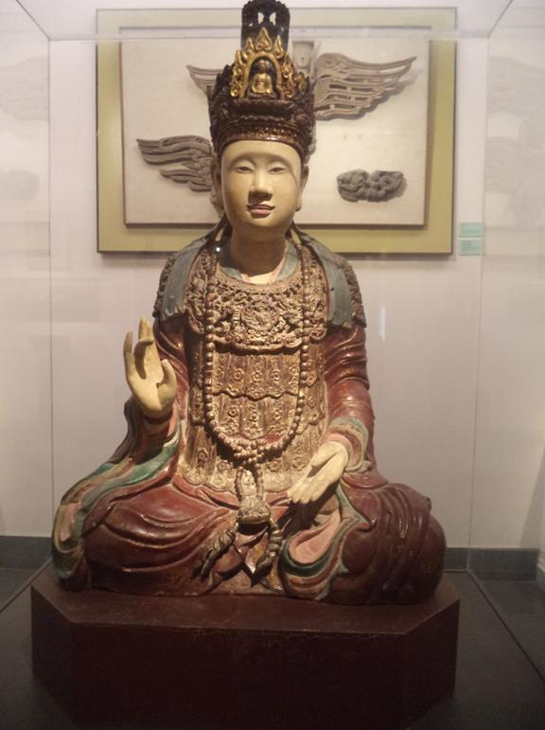
vua Lê Thần Tông (chùa Mật, Thanh Hóa )

Slide 10
2.Nghệ thuật điêu khắc và chạm khắc trang trí :
a. Điêu khắc:
- Nhà Lê đã xây dựng pho tượng đá tạc người và các con vật ở khu lăng miếu Lam Kinh và các bệ rồng ở điện Kính Thiên.
- Tiêu biểu với một số pho tượng như: tượng Phật Bà Quan Âm nghìn mắt nghìn tay (Chùa Bút Tháp, Bắc Ninh), tượng Bà Quan Âm thiên Phủ (Chùa Kim Liên, Hà Nội), tượng hoàng Hậu, vua Lê Thần Tông (chùa Mật, Thanh Hóa ) ......

Slide 11
Câu hỏi : ?
Hãy kể tên một số công trình tiêu biểu về chạm khắc trang trí mà nhà Lê xây dựng.?

Slide 12
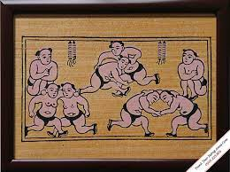
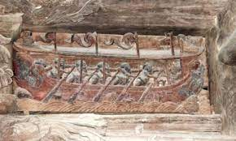
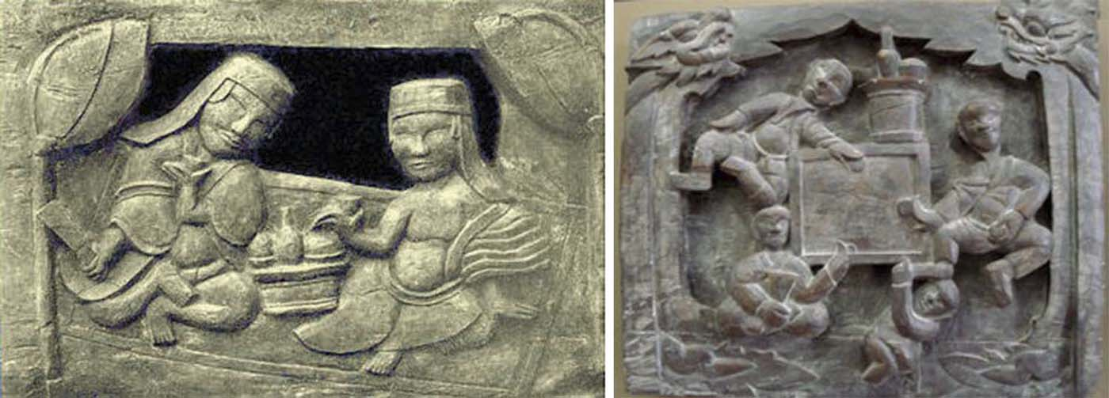
Tranh khắc gỗ “ Đấu vật”
Tranh khắc gỗ “chèo thuyền”
Tranh khắc gỗ “Uống rượu”

Slide 13
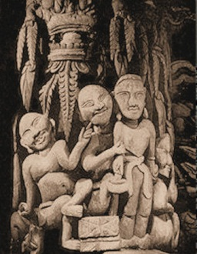
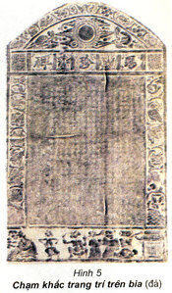
Tranh khắc gỗ “ trai gái vui chơi”

Slide 14
b. Chạm khắc trang trí:
Chạm khắc trang trí ở thời Lê rất tinh xảo, các thành bậc bằng đá, bia đá đều được chạm khắc hình rồng, sóng nước, hoa lá...
Các dòng tranh Đông Hồ và Hàng Trống ra đời đã tạo ra những bức tranh dân gian đặc sắc và trở thành tài sản quý giá trong kho tàng nghệ thuật dân tộc.

Slide 15
Câu hỏi : ?
Hãy kể tên một số tác phẩm tiêu biểu về gốm ở thời Lê ?

Slide 16
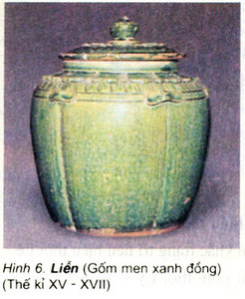
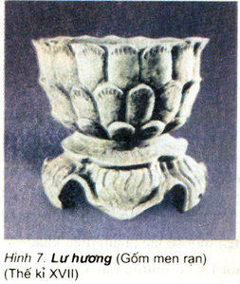

Slide 17
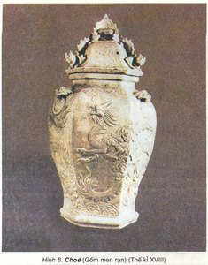

Slide 18
3. Nghệ thuật gốm:
Đồ gốm thời Lê kế thừa tinh hoa nghệ thuật gốm thời Lý – Trần nhưng có nét độc đáo, mang đậm chất dân gian.
Gốm thời Lê có nét trau chuốt, khỏe khoắn qua cách tạo dáng, vừa có các họa tiết theo phong cách hiện thực.

Slide 19
Câu hỏi : ?
Hãy nêu đặc điểm mĩ thuật thời Lê như thế nào?.

Slide 20
4. Đặc điểm của mĩ thuật thời Lê:
Nghệ thuật chạm khắc, nghệ thuật gốm, tranh dân gian đã đạt tới mức điêu luyện và giàu tính dân tộc.

Slide 21
DẶN DÒ:
Về nhà chuẩn bài mới: Đề tài phong cảnh mùa hè.
Chuẩn bị đầy đủ các dụng cụ vẽ : Giấy A4, viết chì, gôm, màu sắc.

Slide 22
BÀI HỌC KẾT THÚC CẢM ƠN CÁC EM HỌC SINH LẮNG NGHE

